Slide 1
Муниципальное бюджетное дошкольное образовательное учреждение «Детский сад № 14». «Чудесный мир народного творчества»
Подготовила:
Дядичкина Кристина Александровна, воспитатель

Slide 2
«Без памяти нет традиций, без традиций нет культуры,
без культуры - нет воспитания, без воспитания - нет духовности,
без духовности нет личности, без личности - нет народа как исторической личности».

Slide 3
Цель:
активизация интереса воспитанников к русской народной культуре через изучение истории происхождения традиционных русских народных оберегов и их изготовление.

Slide 4
Задачи:
изучить историю происхождения оберегов(тряпичных кукол);
познакомить с техникой их изготовления своими руками;
развивать творческие способности, стремление к самостоятельному творчеству у воспитанников.

Slide 5
алгоритм занятия по изготовлению тряпичной куклы:
Вводная часть (сформулировать цель работы)
Объяснение нового материала (знакомство с историей и традициями)
Определение последовательности работы
Изготовление основы куклы
Создание костюма куклы
Оформление куклы
Итог занятия (обсуждение готового материала).

Slide 6
методы и приемы:
чтение художественных произведений;
рассматривание иллюстраций, образцов кукол;
рассказ педагога и рассказы детей;
показ;
объяснение;
наблюдение;
импровизации;
анализ и самоанализ;
сочинение историй.

Slide 7
Используемый материал:
ткань разной фактуры, тесьма;
нитки мулине, шерстяные нитки;
лыко, пенька;
береста, ветки деревьев;
вата;
солома

Slide 8
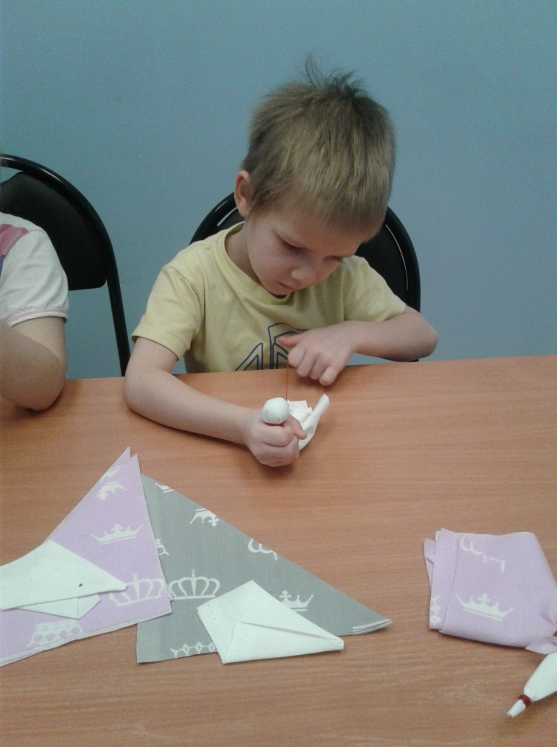

Slide 9
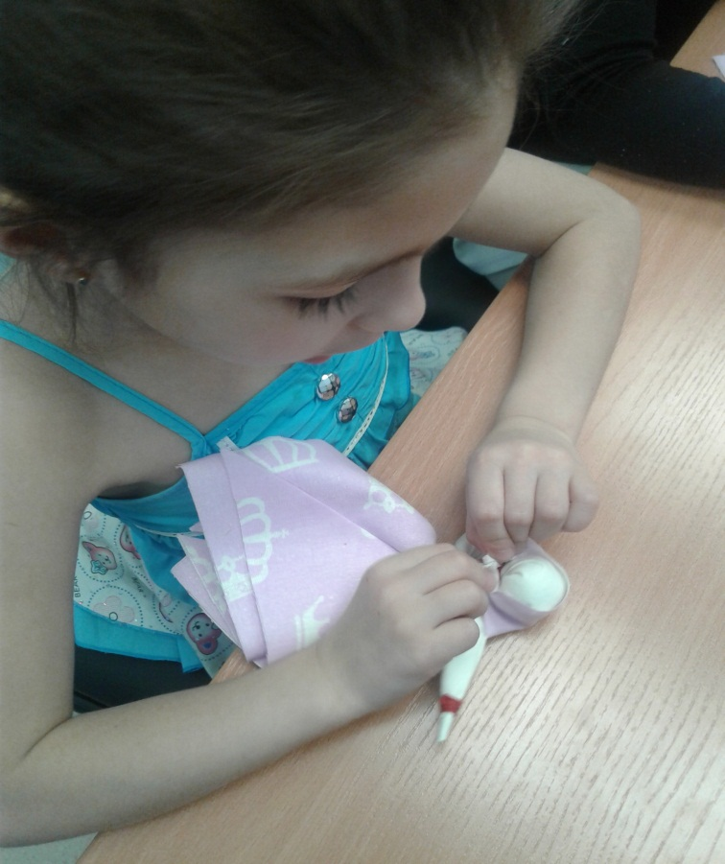

Slide 10
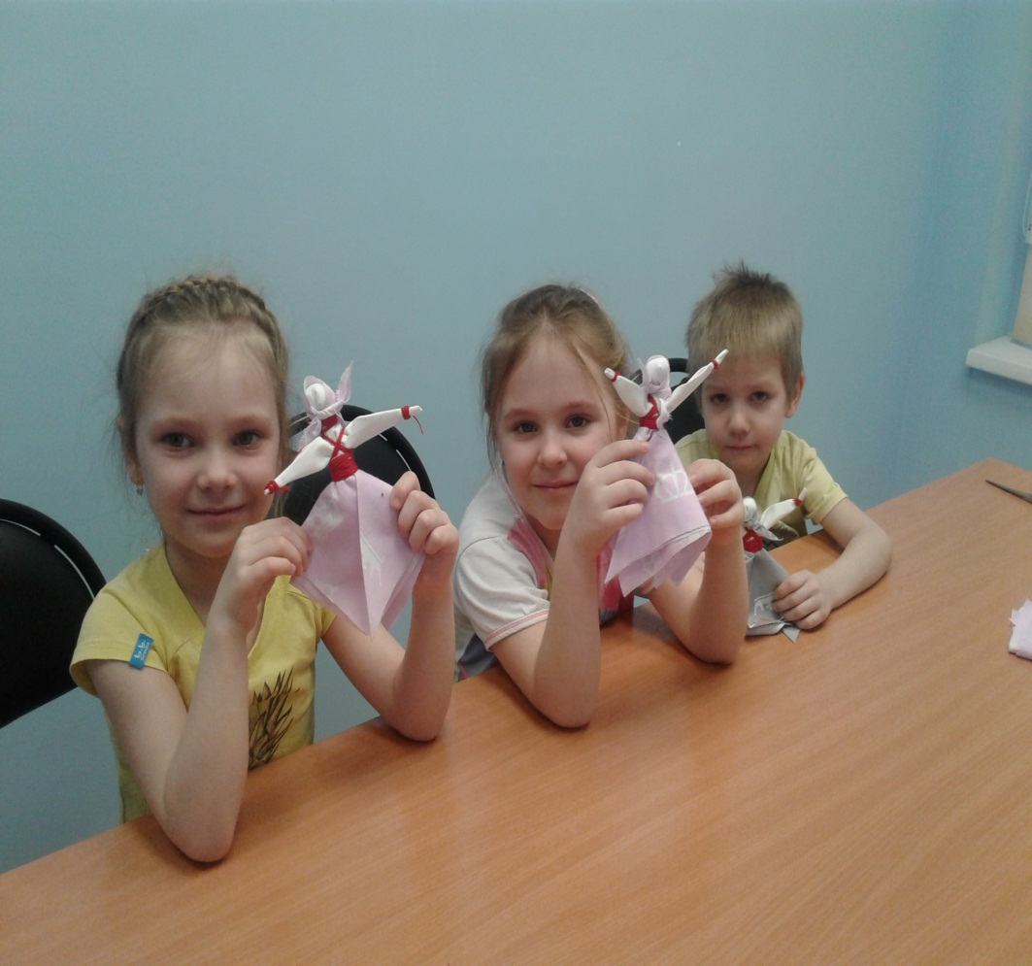

Slide 11
СПАСИБО ЗА ВНИМАНИЕ!

